Slide 1
ГИА по физике в 2022 году:
анализ результатов, проблемы и пути
их преодоления.
Методические рекомендации по повышению качества подготовки выпускников к ГИА
Учитель физики МБОУ СОШ №10 Н.В. Первухина
г. Сургут, 2022 г.

Slide 2
Цель:
выявление тенденций качества подготовки выпускников;
определение направлений по совершенствованию и методическому обеспечению образовательного процесса в школах города Сургута

Slide 3
Анализ результатов единого государственного экзамена (ЕГЭ) в 2022 г.

Slide 4
Динамика изменения количества участников в ЕГЭ
Предмет | 2019/20 | 2020/21 | 2021/22 | Динамика по отношению к 2019/20 уч. году | Динамика по отношению к 2020/21 уч. году
Физика | 413 | 385 | 281 | -28 | -104

Slide 5
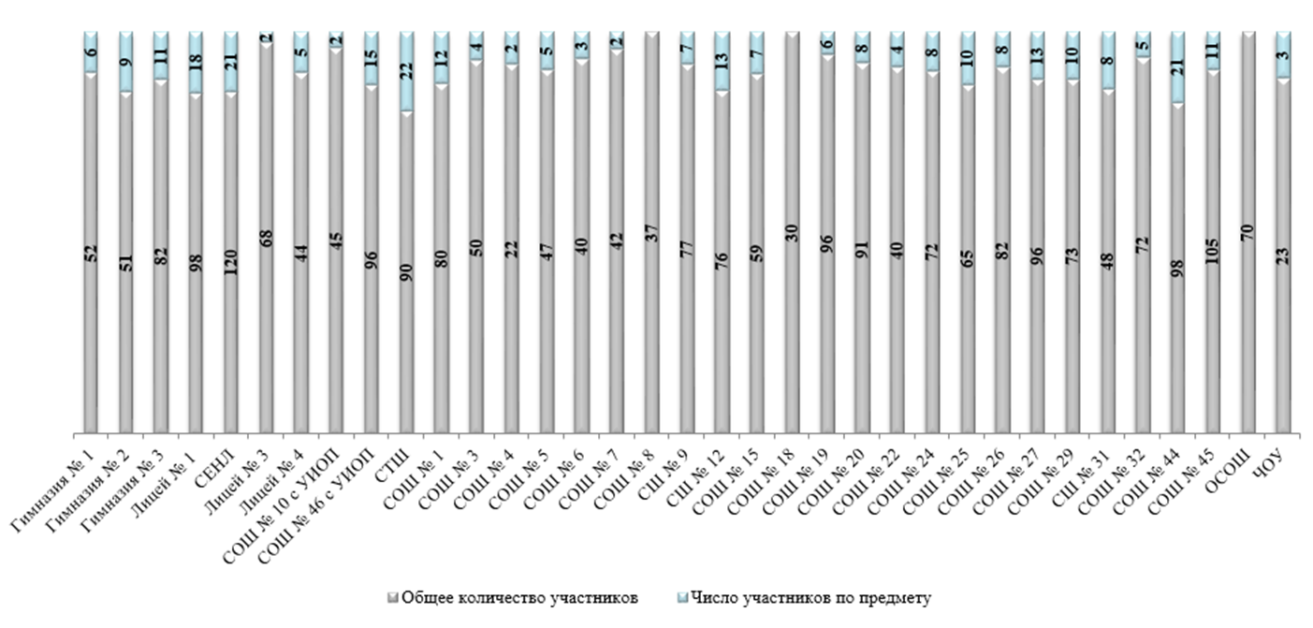
Результаты участников ЕГЭ по физике
Участие в ЕГЭ в разрезе ОУ

Slide 6
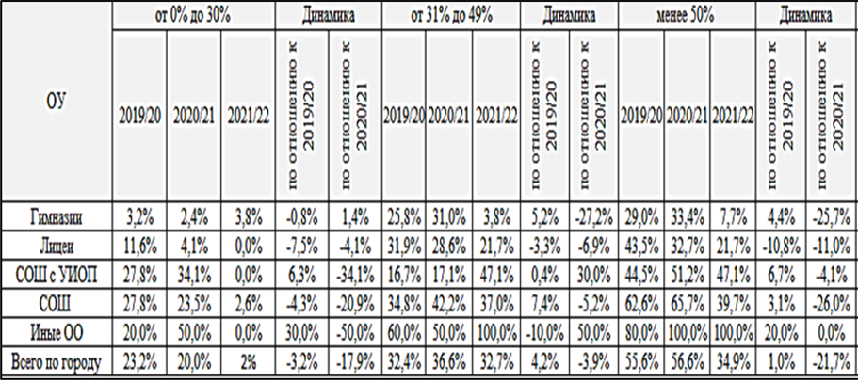
Распределение тестовых баллов по физике по результатам ЕГЭ по типам ОУ за три учебных года

Slide 7
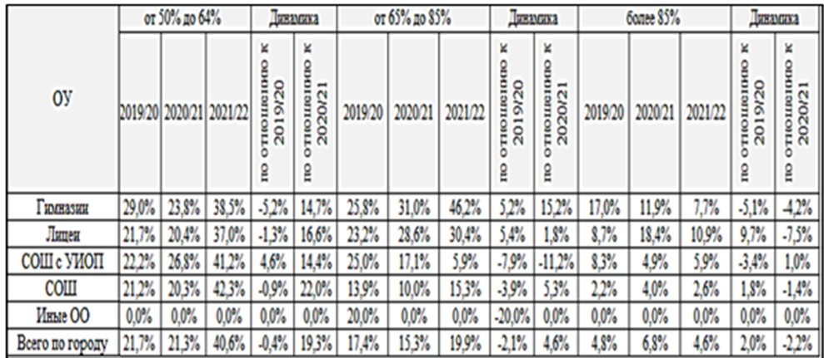
Распределение тестовых баллов по физике по результатам ЕГЭ по типам ОУ за три учебных года

Slide 8
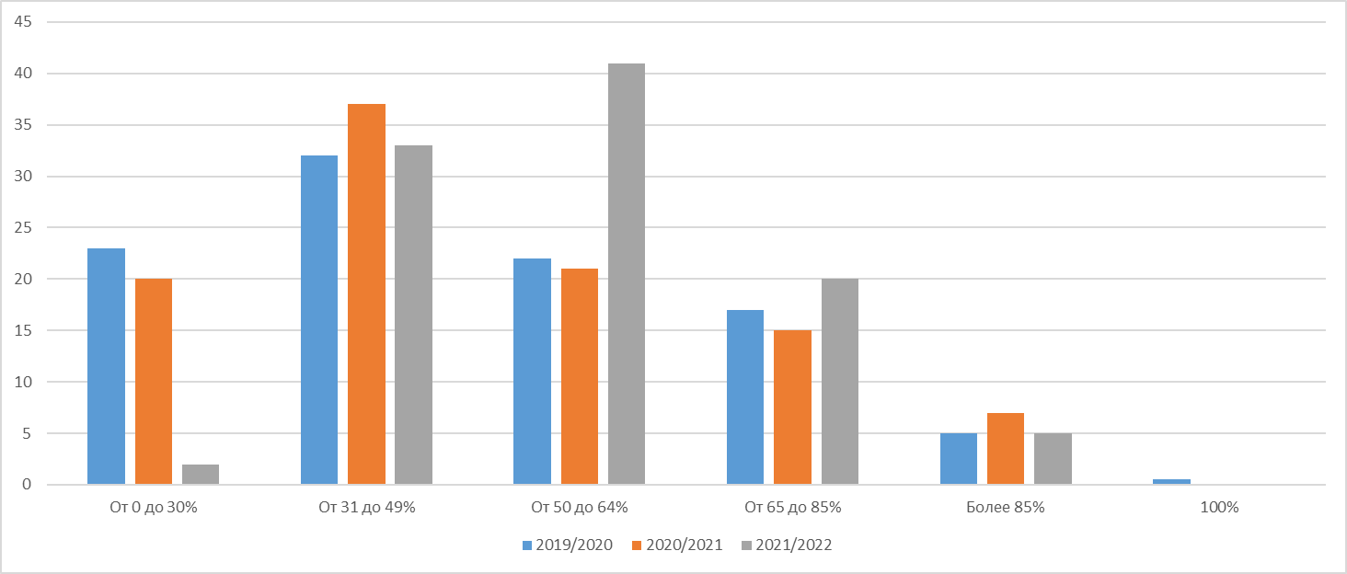
Процент выполнения ЕГЭ по физике по городу за 3 учебных года

Slide 9
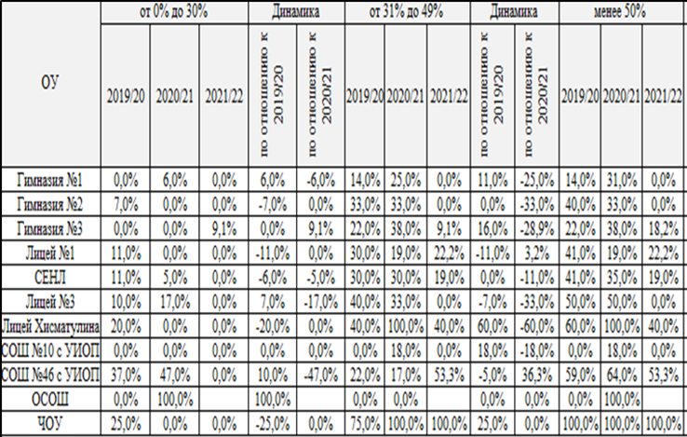
Распределение тестовых баллов по физике по результатам ЕГЭ в разрезе ОУ за три учебных года

Slide 10
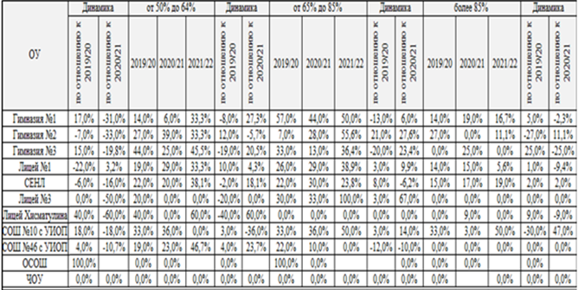
Распределение тестовых баллов по физике по результатам ЕГЭ в разрезе ОУ за три учебных года

Slide 11
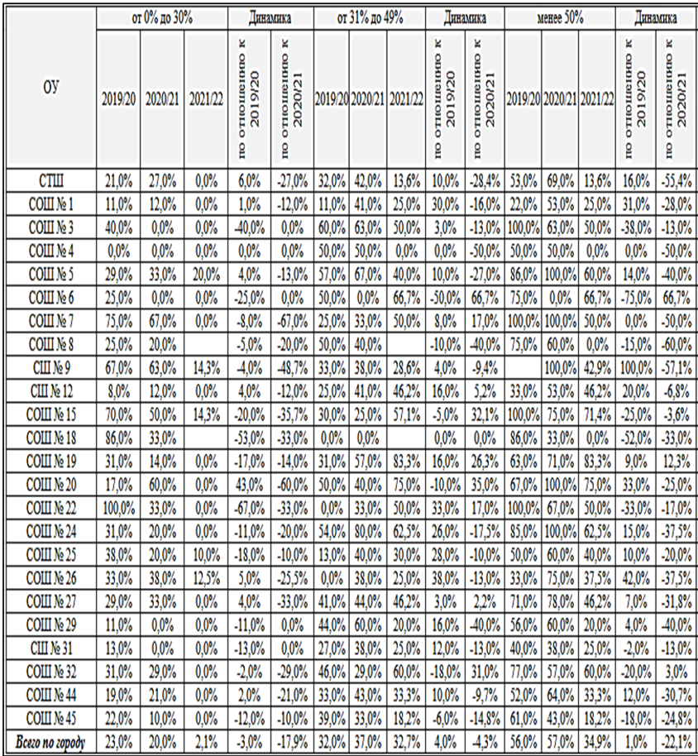
Распределение тестовых баллов по физике по результатам ЕГЭ в разрезе ОУ за три учебных года

Slide 12
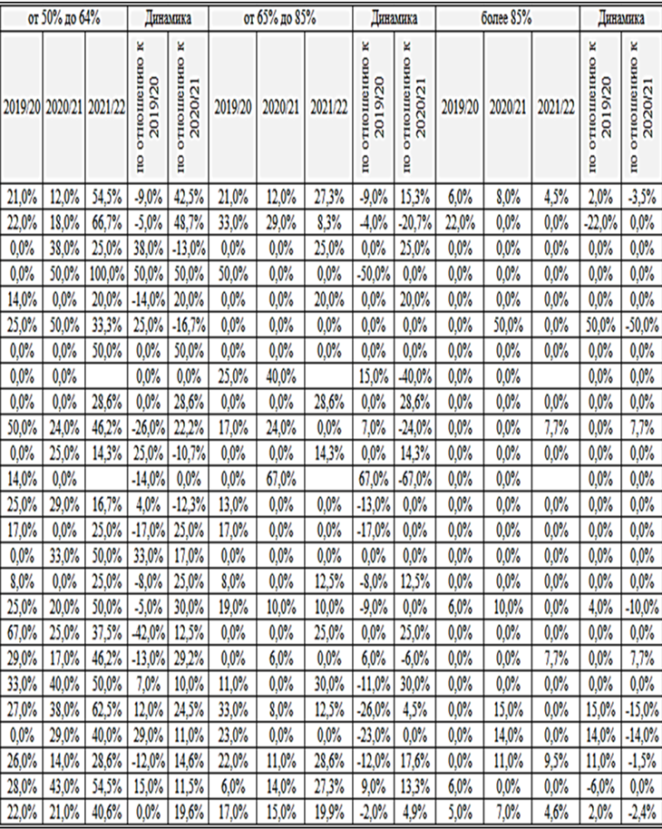
Распределение тестовых баллов по физике по результатам ЕГЭ в разрезе ОУ за три учебных года

Slide 13
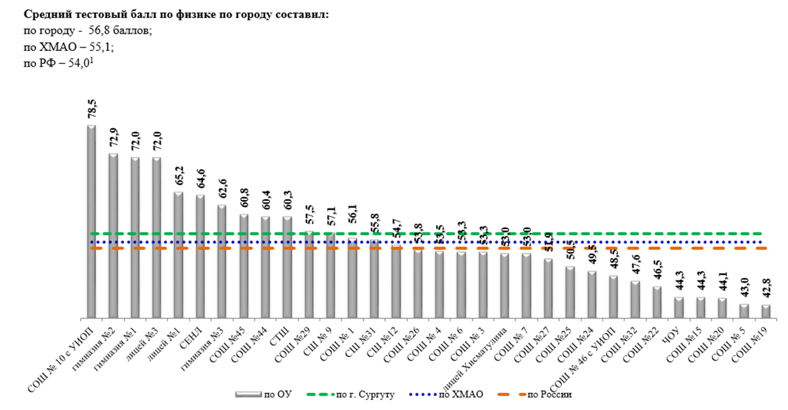
Значение среднего тестового балла по физике в ОУ города

Slide 14
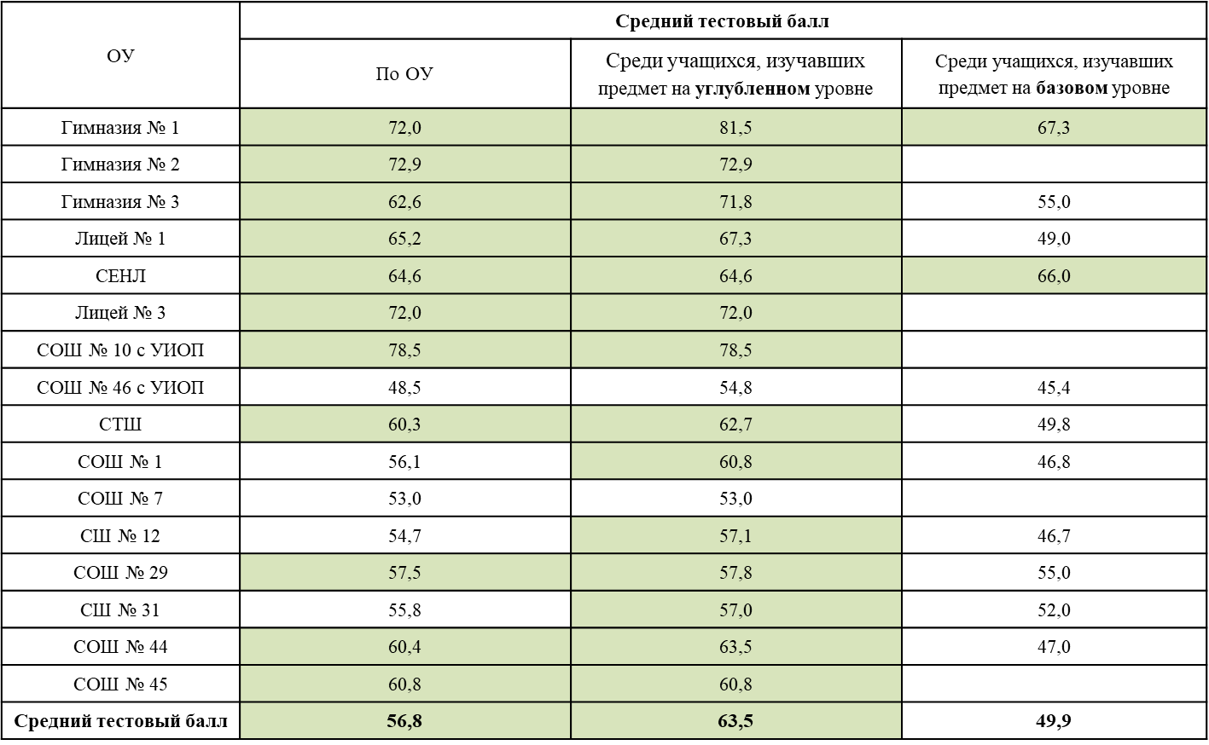
Значение среднего тестового балла в разрезе ОУ, реализующих программы углубленного изучения физики

Slide 15
Поэлементный анализ выполнения ЕГЭ по физике
№ п/п | Проверяемые элементы содержания | Средний % выполнения заданий
1 | Правильно трактовать физический смысл изученных физических величин, законов и закономерностей | 53%
2 | Использовать графическое представление информации | 64%
3 | Применять при описании физических процессов и явлений величины и законы | 64%
4 |  | 81%
5 |  | 75%
6 | Анализировать физические процессы (явления), используя основные положения и законы, изученные в курсе физики | 71%
7 |  | 83%
8 | Анализировать физические процессы (явления), используя основные положения и законы, изученные в курсе физики. Применять при описании физических процессов и явлений величины и законы | 72%
9 | Применять при описании физических процессов и явлений величины и законы | 66%
10 |  | 83%
11 |  | 75%
12 | Анализировать физические процессы (явления), используя основные положения и законы, изученные в курсе физики | 61%
13 | Анализировать физические процессы (явления), используя основные положения и законы, изученные в курсе физики Применять при описании физических процессов и явлений величины и законы | 64%
14 | Применять при описании физических процессов и явлений величины и законы | 31%
15 |  | 81%
16 |  | 60%
17 | Анализировать физические процессы (явления), используя основные положения и законы, изученные в курсе физики | 54%
18 |  | 67%
19 | Анализировать физические процессы (явления), используя основные положения и законы, изученные в курсе физики. Применять при описании физических процессов и явлений величины и законы | 60%
20 | Применять при описании физических процессов и явлений величины и законы | 75%
21 | Анализировать физические процессы (явления), используя основные положения и законы, изученные в курсе физики. Применять при описании физических процессов и явлений величины и законы | 75%
22 | Определять показания измерительных приборов | 85%
23 | Планировать эксперимент, отбирать оборудование | 86%
24 | Решать качественные задачи, использующие типовые учебные ситуации с явно заданными физическими моделями | 25%
25 | Решать расчётные задачи с явно заданной физической моделью с использованием законов и формул из одного раздела курса физики | 49%
26 |  | 38%
27 | Решать расчётные задачи с неявно заданной физической моделью с использованием законов и формул из одного-двух разделов курса физики | 16%
28 |  | 7%
29 |  | 11%
30 | Решать расчётные задачи с неявно заданной физической моделью с использованием законов и формул из одного-двух разделов курса физики, обосновывая выбор физической модели для решения задачи | 22%

Slide 16
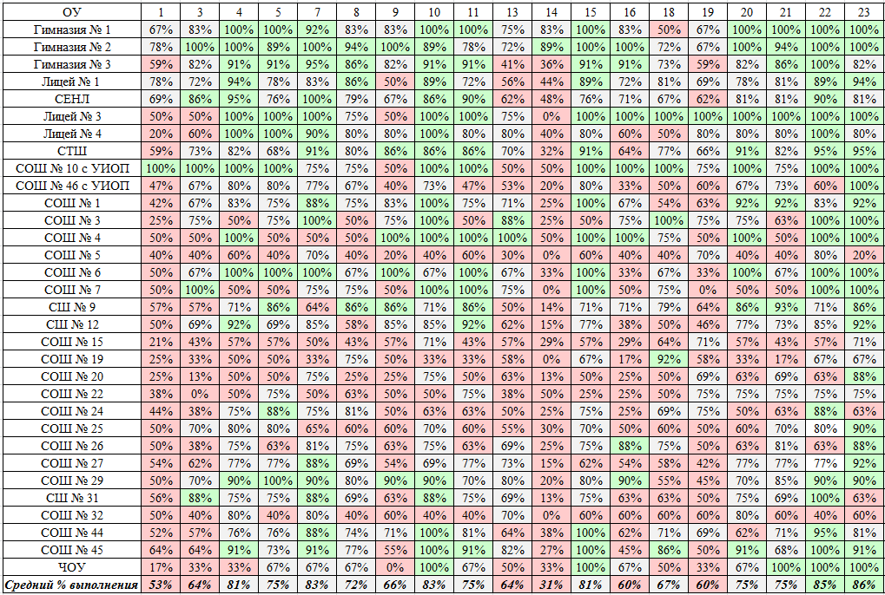
Поэлементный анализ выполнения ЕГЭ по физике в разрезе ОУ (задания базового уровня сложности)
Уровни | Цвет
критический (менее 66%)
средний (от 66% до 85%)
высокий (более 85%)

Slide 17
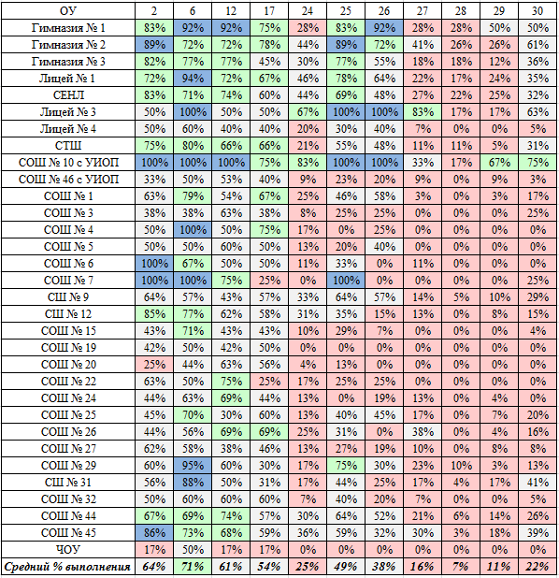
Поэлементный анализ выполнения ЕГЭ по физике в разрезе ОУ (задания высокого и повышенного уровней сложности)
Уровни | Цвет
критический (менее 30%)
средний (от 30% до 65%)
высокий (от 66% до 85%)
повышенный (более 85%)

Slide 18
Процент выполнения заданий в зависимости от уровня сложности в разрезе ОУ
ОУ | Средний % выполнения заданий
 | базового уровня сложности | повышенного уровня сложности | высокого уровня сложности
Гимназия № 1 | 88% | 78% | 39%
Гимназия № 2 | 91% | 74% | 38%
Гимназия № 3 | 79% | 63% | 21%
Лицей № 1 | 77% | 71% | 24%
СЕНЛ | 77% | 64% | 27%
Лицей № 3 | 84% | 74% | 45%
Лицей № 4 | 76% | 40% | 3%
СТШ | 78% | 59% | 14%
СОШ № 10 с УИОП | 87% | 94% | 48%
СОШ № 46 с УИОП | 62% | 33% | 5%
СОШ № 1 | 75% | 56% | 6%
СОШ № 3 | 71% | 33% | 6%
СОШ № 4 | 78% | 45% | 0%
СОШ № 5 | 44% | 40% | 0%
СОШ № 6 | 76% | 44% | 3%
СОШ № 7 | 66% | 57% | 6%
СШ № 9 | 71% | 54% | 14%
СШ № 12 | 68% | 52% | 9%
СОШ № 15 | 52% | 35% | 1%
СОШ № 19 | 45% | 26% | 0%
СОШ № 20 | 49% | 29% | 0%
СОШ № 22 | 53% | 40% | 0%
СОШ № 24 | 61% | 36% | 4%
СОШ № 25 | 64% | 43% | 11%
СОШ № 26 | 66% | 42% | 14%
СОШ № 27 | 66% | 38% | 6%
СОШ № 29 | 76% | 52% | 12%
СШ № 31 | 69% | 44% | 20%
СОШ № 32 | 54% | 42% | 3%
СОШ № 44 | 73% | 59% | 17%
СОШ № 45 | 76% | 59% | 23%
ЧОУ | 61% | 14% | 0%
Средний % выполнения | 70% | 52% | 14%

Slide 19
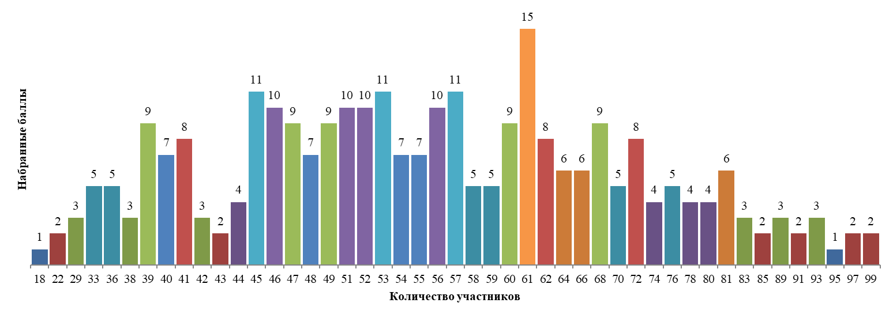
Распределение тестового балла ЕГЭ по физике

Slide 20
Наши выпускники в 2021/22 учебном году
100 баллов на ЕГЭ по физике не получили

Slide 21
Успешность выполнения групп заданий разных типов и уровня сложности
Процент выполнения заданий повышенного уровня составляет 44,2% (в 2021 г. - 40%). Решаемость заданий высокого уровня на уровне 15,3% (17%). Процент выполнения заданий базового уровня составляет 67% (68%).

Slide 22
Изменения в КИМ ЕГЭ в 2022/23 учебном году
по сравнению с КИМ 2021/22 учебного года
1) В 2023 г. изменено расположение заданий в части 1 экзаменационной работы. Интегрированные задания, включающие в себя элементы содержания не менее, чем из трёх разделов курса физики, которые располагались на линиях 1 и 2 в КИМ ЕГЭ 2022 г., перенесены на линии 20 и 21 соответственно.
2) В части 2 расширена тематика заданий 30 (расчетных задач высокого уровня по механике). Кроме задач на применение законов Ньютона (связанные тела) и задач на применение законов сохранения в механике, добавлены задачи по статике

Slide 23
Успешность выполнения групп заданий разных типов и уровня сложности
Анализ решаемости групп заданий, отличающихся уровнем сложности, показывает ожидаемую ситуацию, когда базовые задания КИМа решаются лучше заданий повышенного уровня работы, а задания высокого уровня показывают низкие показатели решаемости.
Высокий уровень сложности по-прежнему посилен лишь для небольшого числа обучающихся.

Slide 24
Анализ результатов основного государственного экзамена (ОГЭ) в 2022 г.

Slide 25
Динамика изменения количества участников в ОГЭ
Предмет | 2018/19 | 2021/22 | Динамика по отношению к 2018/19 уч. году
Физика | 690 (17%) | 573 (12%) | -117 (-5%)

Slide 26
Количество участников ОГЭ, получивших неудовлетворительный результат по предметам
Предмет | 2018/19 | 2021/22 | Динамика по отношению к 2018/19 уч. году
Физика | 10 (1%) | 3 (1%) | 0%

Slide 27
Результаты участников ОГЭ по физике.
Участие в ОГЭ по учебному предмету в сравнении
за два учебных года

Slide 28
Динамика результатов ОГЭ по учебному предмету за три учебных года

Slide 29
Результаты ОГЭ по учебному предмету в разрезе ОУ
ОУ | Общее кол-во участников ОГЭ | «2» |  | «3» |  | «4» |  | «5» |  | Качество знаний (%)
 |  | чел. | % | чел. | % | чел. | % | чел. | %
Гимназия № 1 | 43 |  | 0% | 15 | 35% | 18 | 42% | 10 | 23% | 65%
Гимназия № 2 | 25 |  | 0% | 10 | 40% | 12 | 48% | 3 | 12% | 60%
Гимназия № 3 | 24 |  | 0% | 12 | 50% | 8 | 33% | 4 | 17% | 50%
Всего по гимназиям | 92 | 0 | 0% | 37 | 42% | 38 | 41% | 17 | 17% | 58%
Лицей № 1 | 19 |  | 0% | 6 | 32% | 11 | 58% | 2 | 11% | 68%
СЕНЛ | 27 |  | 0% | 9 | 33% | 13 | 48% | 5 | 19% | 67%
Лицей № 3 | 17 |  | 0% | 7 | 41% | 9 | 53% | 1 | 6% | 59%
Лицей № 4 | 13 |  | 0% | 10 | 77% | 2 | 15% | 1 | 8% | 23%
Всего по лицеям | 76 | 0 | 0% | 32 | 42% | 35 | 46% | 9 | 12% | 58%
СОШ № 10 с УИОП | 27 |  | 0% | 10 | 37% | 14 | 52% | 3 | 11% | 63%
СОШ № 46 с УИОП | 12 |  | 0% | 5 | 42% | 5 | 42% | 2 | 17% | 58%
Всего по СОШ с УИОП | 39 | 0 | 0% | 15 | 38% | 19 | 49% | 5 | 13% | 62%
СТШ | 41 |  | 0% | 26 | 63% | 14 | 34% | 1 | 2% | 37%
СОШ № 1 | 18 |  | 0% | 11 | 61% | 6 | 33% | 1 | 6% | 39%
СОШ № 3 | 6 |  | 0% | 6 | 100% |  | 0% |  | 0% | 0%
СОШ № 4 | 1 |  | 0% | 1 | 100% |  | 0% |  | 0% | 0%
СОШ № 5 | 10 | 1 | 10% | 4 | 40% | 3 | 30% | 2 | 20% | 50%
СОШ № 6 | 6 |  | 0% | 2 | 33% | 4 | 67% |  | 0% | 67%
СОШ № 7 | 10 |  | 0% | 7 | 70% | 3 | 30% |  | 0% | 30%
СОШ № 8 | 5 |  | 0% | 4 | 80% | 1 | 20% |  | 0% | 20%
СШ № 9 | 10 |  | 0% | 8 | 80% | 2 | 20% |  | 0% | 20%
СШ № 12 | 17 |  | 0% | 12 | 71% | 5 | 29% |  | 0% | 29%
СОШ № 15 | 14 |  | 0% | 8 | 57% | 5 | 36% | 1 | 7% | 43%
СОШ № 18 | 18 |  | 0% | 16 | 89% | 2 | 11% |  | 0% | 11%
СОШ № 19 | 22 | 1 | 5% | 14 | 64% | 6 | 27% | 1 | 5% | 32%
СОШ № 20 | 11 |  | 0% | 11 | 100% |  | 0% |  | 0% | 0%
СОШ № 22 | 14 | 1 | 7% | 13 | 93% |  | 0% |  | 0% | 0%
СОШ № 24 | 5 |  | 0% | 3 | 60% | 2 | 40% |  | 0% | 40%
СОШ № 25 | 19 |  | 0% | 14 | 74% | 5 | 26% |  | 0% | 26%
СОШ № 26 | 11 |  | 0% | 9 | 82% | 2 | 18% |  | 0% | 18%
СОШ № 27 | 12 |  | 0% | 6 | 50% | 6 | 50% |  | 0% | 50%
СОШ № 29 | 22 |  | 0% | 17 | 77% | 4 | 18% | 1 | 5% | 23%
СШ № 31 | 14 |  | 0% | 12 | 86% | 2 | 14% |  | 0% | 14%
СОШ № 32 | 11 |  | 0% | 10 | 91% | 1 | 9% |  | 0% | 9%
СОШ № 44 | 36 |  | 0% | 26 | 72% | 10 | 28% |  | 0% | 28%
СОШ № 45 | 30 |  | 0% | 15 | 50% | 13 | 43% | 2 | 7% | 50%
Всего по СОШ | 363 | 3 | 1% | 255 | 70% | 96 | 26% | 9 | 2% | 29%
ЧОУ | 3 |  | 0% | 3 | 100% |  | 0% |  | 0% | 0%
Всего по иным ОУ | 3 | 0 | 0% | 3 | 100% | 0 | 0% | 0 | 0% | 0%
ИТОГО | 573 | 3 | 1% | 342 | 60% | 188 | 33% | 40 | 7% | 40%

Slide 30
Значение средней отметки по учебному предмету в разрезе ОУ
Средняя отметка по учебному предмету по городу составила 3,5 балла

Slide 31
Сравнительный анализ значения средней отметки по учебному предмету за два учебных года
ОУ | 2018/19 | 2021/22 | Разница
Гимназия № 1 | 4,2 | 3,9 | -0,3
Гимназия № 2 | 4,0 | 3,7 | -0,3
Гимназия № 3 | 3,8 | 3,7 | -0,1
Лицей № 1 | 4,2 | 3,8 | -0,4
СЕНЛ | 3,9 | 3,9 | 0,0
Лицей № 3 | 4,2 | 3,6 | -0,6
Лицей № 4 | 3,4 | 3,3 | -0,1
СОШ № 10 с УИОП | 3,9 | 3,7 | -0,2
СОШ № 46 с УИОП | 3,8 | 3,8 | 0,0
СТШ | 3,4 | 3,4 | 0,0
СОШ № 1 | 3,5 | 3,4 | -0,1
СОШ № 3 | 3,3 | 3,0 | -0,3
СОШ № 4 | 4,5 | 3,0 | -1,5
СОШ № 5 | 3,6 | 3,6 | 0,0
СОШ № 6 | 3,3 | 3,7 | 0,4
СОШ № 7 | 3,4 | 3,3 | -0,1
СОШ № 8 | 3,0 | 3,2 | 0,2
СШ № 9 | 3,0 | 3,2 | 0,2
СШ № 12 | 3,8 | 3,3 | -0,5
СОШ № 15 | 3,5 | 3,5 | 0,0
СОШ № 18 | 2,8 | 3,1 | 0,3
СОШ № 19 | 3,1 | 3,3 | 0,2
СОШ № 20 | 3,4 | 3,0 | -0,4
СОШ № 22 | 4,0 | 2,9 | -1,1
СОШ № 24 | 3,5 | 3,4 | -0,1
СОШ № 25 | 4,1 | 3,3 | -0,8
СОШ № 26 | 3,5 | 3,2 | -0,3
СОШ № 27 | 3,7 | 3,5 | -0,2
СОШ № 29 | 3,5 | 3,3 | -0,2
СШ № 31 | 3,6 | 3,1 | -0,5
СОШ № 32 | 3,8 | 3,1 | -0,7
СОШ № 44 | 4,0 | 3,3 | -0,7
СОШ № 45 | 3,5 | 3,6 | 0,1
ЧОУ | 3,3 | 3,0 | -0,3
По городу | 3,7 | 3,5 | -0,2

Slide 32
Сравнительный анализ значения средней отметки по учебному предмету за два учебных года
Средний первичный балл по физике по городу составил 22,0 балла

Slide 33
Сравнительный анализ среднего первичного балла по учебному предмету за два учебных года
ОУ | 2018/19 | 2021/22 | Разница
Гимназия № 1 | 26,1 | 26,6 | 0,5
Гимназия № 2 | 25,1 | 25,1 | 0,0
Гимназия № 3 | 23,8 | 24,3 | 0,4
Лицей № 1 | 27,4 | 25,8 | -1,6
СЕНЛ | 23,6 | 26,8 | 3,2
Лицей № 3 | 26,3 | 24,6 | -1,7
Лицей № 4 | 17,5 | 21,9 | 4,4
СОШ № 10 с УИОП | 23,3 | 26,1 | 2,8
СОШ № 46 с УИОП | 23,6 | 25,4 | 1,8
СТШ | 19,0 | 21,2 | 2,2
СОШ № 1 | 21,1 | 20,8 | -0,3
СОШ № 3 | 18,6 | 15,8 | -2,8
СОШ № 4 | 31,0 | 13,0 | -18,0
СОШ № 5 | 21,9 | 23,8 | 1,9
СОШ № 6 | 18,9 | 20,7 | 1,8
СОШ № 7 | 18,8 | 19,5 | 0,7
СОШ № 8 | 17,0 | 20,0 | 3,0
СШ № 9 | 15,0 | 18,7 | 3,7
СШ № 12 | 22,7 | 19,5 | -3,2
СОШ № 15 | 19,4 | 22,5 | 3,1
СОШ № 18 | 11,0 | 16,8 | 5,8
СОШ № 19 | 15,4 | 20,0 | 4,6
СОШ № 20 | 18,9 | 17,4 | -1,5
СОШ № 22 | 20,0 | 16,3 | -3,7
СОШ № 24 | 19,0 | 22,0 | 3,0
СОШ № 25 | 24,6 | 18,5 | -6,1
СОШ № 26 | 19,5 | 17,7 | -1,8
СОШ № 27 | 21,0 | 21,3 | 0,3
СОШ № 29 | 20,0 | 20,2 | 0,2
СШ № 31 | 21,2 | 19,9 | -1,3
СОШ № 32 | 23,3 | 18,5 | -4,8
СОШ № 44 | 23,9 | 19,3 | -4,6
СОШ № 45 | 19,2 | 23,6 | 4,4
ЧОУ | 19,4 | 19,7 | 0,3
По городу | 22,0 | 22,0 | 0,0

Slide 34
Распределение участников по первичным баллам

Slide 35
Сравнение решаемости заданий КИМ ОГЭ-2022 по учебному предмету по группам обучающихся с разным уровнем подготовки
Номер задания в КИМ | Проверяемые виды деятельности, умения, навыки | Уровень сложности задания | Средний процент выполнения | Процент выполнения по ОУ в группах, получивших отметку
 |  |  |  | «2» | «3» | «4» | «5»
1 | Правильно трактовать физический смысл используемых величин, их обозначения и единицы измерения; выделять приборы для их измерения | Б | 89% | 50% | 84% | 97% | 100%
2 | Различать словесную формулировку и математическое выражение закона, формулы, связывающие данную физическую величину с другими величинами | Б | 57% | 33% | 40% | 79% | 98%
3 | Распознавать проявление изученных физических явлений, выделяя их существенные свойства/признаки | Б | 68% | 33% | 61% | 74% | 95%
4 | Распознавать явление по его определению, описанию, характерным признакам и на основе опытов, демонстрирующих данное физическое явление. Различать для данного явления основные свойства или условия протекания явления | Б | 50% | 0% | 39% | 64% | 79%
5 | Вычислять значение величины при анализе явлений с использованием законов и формул | Б | 61% | 0% | 52% | 73% | 90%
6 |  | Б | 38% | 0% | 23% | 56% | 90%
7 |  | Б | 58% | 33% | 42% | 80% | 93%
8 |  | Б | 63% | 0% | 50% | 81% | 93%
9 |  | Б | 31% | 0% | 18% | 45% | 88%
10 |  | Б | 80% | 0% | 71% | 94% | 100%
11 | Описывать изменения физических величин при протекании физических явлений и процессов | Б | 52% | 33% | 42% | 65% | 83%
12 |  | Б | 64% | 67% | 56% | 73% | 83%
13 | Описывать свойства тел, физические явления и процессы, используя физические величины, физические законы и принципы (анализ графиков, таблиц и схем) | П | 59% | 50% | 48% | 72% | 90%
14 |  | П | 55% | 33% | 48% | 64% | 76%
15 | Проводить прямые измерения физических величин с использованием измерительных приборов, правильно составлять схемы включения прибора в экспериментальную установку, проводить серию измерений | Б | 79% | 0% | 71% | 91% | 98%
16 | Анализировать отдельные этапы проведения исследования на основе его описания: делать выводы на основе описания исследования, интерпретировать результаты наблюдений и опытов | П | 72% | 33% | 64% | 82% | 93%
17 | Проводить косвенные измерения физических величин, исследование зависимостей между величинами (экспериментальное задание на реальном оборудовании) | В | 28% | 0% | 12% | 48% | 65%
18 | Различать явления и закономерности, лежащие в основе принципа действия машин, приборов и технических устройств. Приводить примеры вклада отечественных и зарубежных учёных-физиков в развитие науки, объяснение процессов окружающего мира, в развитие техники и технологий | Б | 65% | 67% | 56% | 76% | 86%
19 | Интерпретировать информацию физического содержания, отвечать на вопросы с использованием явно и неявно заданной информации. Преобразовывать информацию из одной знаковой системы в другую | Б | 75% | 67% | 68% | 83% | 95%
20 | Применять информацию из текста при решении учебно-познавательных и учебно-практических задач. | П | 44% | 0% | 30% | 60% | 89%
21 | Объяснять физические процессы и свойства тел | П | 34% | 0% | 21% | 49% | 76%
22 |  | П | 13% | 0% | 8% | 19% | 33%
23 | Решать расчётные задачи, используя законы и формулы, связывающие физические величины | П | 27% | 0% | 9% | 48% | 89%
24 | Решать расчётные задачи, используя законы и формулы, связывающие физические величины (комбинированная задача) | В | 20% | 0% | 5% | 34% | 89%
25 |  | В | 16% | 0% | 3% | 26% | 82%

Slide 36
Решаемость заданий контрольных измерительных материалов ОГЭ по учебному предмету
Задания с кратким ответом
Количество баллов | 1 | 2 | 3 | 4 | 5 | 6 | 7 | 8 | 9 | 10
0 | 6,5% | 43,3% | 32,5% | 39,8% | 38,9% | 61,8% | 42,2% | 37,3% | 68,6% | 19,7%
1 | 8,6% | 56,7% | 67,5% | 20,8% | 61,1% | 38,2% | 57,8% | 62,7% | 31,4% | 80,3%
2 | 85,0% |  |  | 39,4%
справились, % | 93,5% | 56,7% | 67,5% | 60,2% | 61,1% | 38,2% | 57,8% | 62,7% | 31,4% | 80,3%
Задания с кратким ответом
Количество баллов | 11 | 12 | 13 | 14 | 15 | 16 | 18 | 19
0 | 21,1% | 20,9% | 17,6% | 16,2% | 20,8% | 8,0% | 17,6% | 3,8%
1 | 53,2% | 31,1% | 47,3% | 57,8% | 79,2% | 40,3% | 34,9% | 43,1%
2 | 25,7% | 48,0% | 35,1% | 26,0% |  | 51,7% | 47,5% | 53,1%
справились, % | 78,9% | 79,1% | 82,4% | 83,8% | 79,2% | 92,0% | 82,4% | 96,2%
Задания с развёрнутым ответом
Количество баллов | 17 | 20 | 21 | 22 | 23 | 24 | 25
0 | 52,7% | 41,4% | 52,7% | 77,3% | 62,5% | 72,4% | 76,6%
1 | 25,8% | 29,8% | 26,0% | 18,5% | 14,1% | 9,2% | 9,6%
2 | 7,2% | 28,8% | 21,3% | 4,2% | 3,1% | 3,8% | 3,5%
3 | 14,3% |  |  |  | 20,2% | 14,5% | 10,3%
справились, % | 47,3% | 58,6% | 47,3% | 22,7% | 37,5% | 27,6% | 23,4%

Slide 37
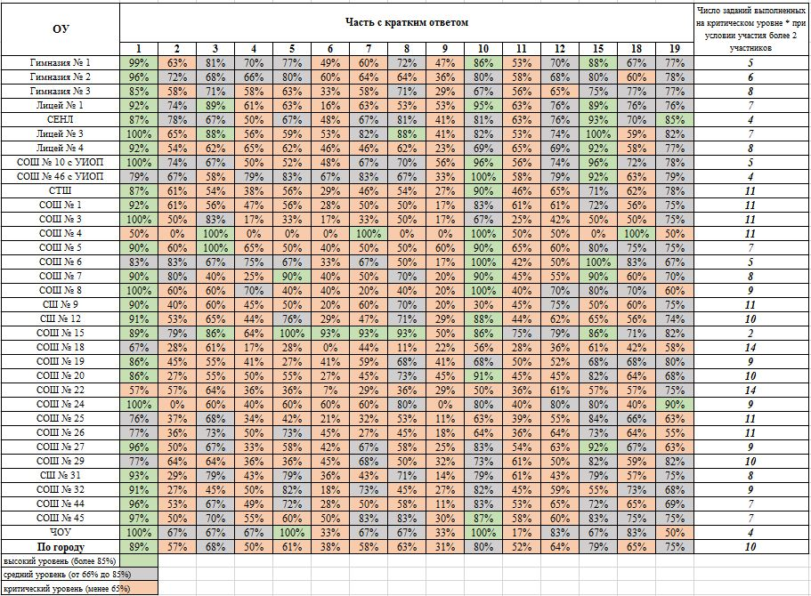
Поэлементный анализ выполнения ОГЭ по учебному предмету в разрезе ОУ (задания базового уровня)

Slide 38
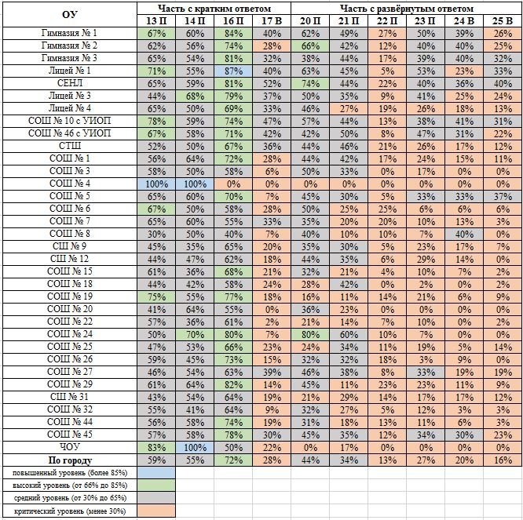
Поэлементный анализ выполнения ОГЭ по учебному предмету в разрезе ОУ (задания повышенного (П) и высокого (В) уровней)

Slide 39
Предложения и рекомендации
Включить в мероприятия плана работы ГМО учителей физики «Серия семинаров-практикумов по повышению качества подготовки учащихся к ГИА» разбор вопросов и заданий, в которых выпускники показали низкий результат «Механика, «Молекулярная физика, «Электродинамика»
Продолжить проведение педагогами школ города онлайн-консультаций, мастер-классов в рамках тиражирования опыта работы
Продолжить практику освещения вопросов и задач, предлагаемых в ЕГЭ, на ГМО
Продолжить практику внедрения современных образовательных технологий при обучении и воспитании детей
Организовать и провести консультации-практикумы для молодых педагогов и специалистов по передаче опыта по подготовке к ГИА
Использовать в практической деятельности электронные образовательные ресурсы в целях организации эффективной подготовки к ГИА

Slide 40
Спасибо за внимание

